Slide 1


Customer Segmentation
Christos Logaras
Dimitris Papadopoulos
Notes:
1-
Καλησπέρα σας, Ονομάζομαι Χρήστος Λογαράς και με τον συνάδελφο μου Δημήτρη Παπαδόπουλο θα σας παρουσιάσουμε το project που καναμε με την εταιρεία BRYQ για κατηγοριοποίηση πελατών

Slide 2


Christos Logaras
Supply chain specialist
Experience on retail and freight transportation
Passionate about implementing methodologies to upgrade performance
Dimitris Papadopoulos
Rural, Surveying and Geoinformatics Engineer
Project Manager in a real estate development company
Interested in converting theoretical knowledge to practice
Notes:
2-
Αρχικά επιτ΄ρψτε μας να σας πουμε 2 λογια για τον εαυτό μας. Εγω ονομαζομαι Χρήστος Λογαράς και δουλεύω στο supply chain. Η μεγαλη μου αγαπη ειναι να βρισκω μεθοδολογιες και ροες που βελτιώνουν την καθημερινότητα μου εμενα και των συναδέλφων μου και που οδηγουν σε μεγαλύτερη παραγωγικότητα.
Εγώ ονομάζομαι Δημητρης Παπαδοπουλος και εχω τελειωσει τη σχολη τοπογραφων μηχανικων και μηχανικων γεωπληροφορικης στο ΕΜΠ. Αυτη τη στιγμη εργαζομαι ως προτζεκτ μανατζερ σε μια κατασκευαστικη εταιρια Κυριο μελημα μου ειναι παντοτε να μετατρεπω την θεωρητικη μου γνωση σε πρακτικη.

Slide 3
About Bryq….
What was asked….
Talent management
Best practice
Assessments
RFM Analysis
Dashboard
Notes:
3-
Λίγα λόγια για την BRYQ:
1)Κατέχει μια πλατφορμα που χρησιμοποιείται στην αξιολογηση ταλεντου υπαρχων και δυνητικών εργαζόμενων
2) Αποσκοπεί στην ενδυνάμωση του HR μέσω της αντικειμενικής αξιολόγησης με την χρήση AI
3)Προσφέρει τεστ αξιολογησης για προσωπικοτητα , ηγετικές ικανοτητες κοκ

Slide 4
METHODOLOGY
1
RFM Marketing analysis
3
Early warning System
5
EDA
RFM
CLUSTERING
PATTERN
VALIDATION
Exploratory analysis of data
Unsupervised machine learning
Evaluate and compare different approaches
2
4
Notes:
4-
Η μεθοδολογία που ακολουθείται είναι:
Ένα σύντομο eda με τα βασικα χαρακτηριστικά των δεδομένων μας
RFM αναλυση οπως οριζεται απο στον κλάδο του marketing
Κατηγοριοποίηση πελατων μεσω χρήσης μηχανικης μάθησης
Εύρεση μοτίβου στην χρήση των πελατών που έχουν αποχωρήσει ώστε να εντοπιστουν εκείνοι που εμφανίζουν παρόμοια χαρακτηριστικά
Τέλος αξιολογηση της διαδικασίας

Slide 5

DATA
EDA
1
Client ID
Month
2
Type of package
Calendar entry
3
Assessments
Value
4
Assessments realised
Monetary value of transaction
5
Plan
Hire
6
Subscription plan
If it led to hire
Notes:
5-
Συνοπτικά μας δόθηκαν μηνιαία στοιχεία για τους πελάτες
Βασικές μεταβλητές είναι η εναρξη και λήξη του συμβολαίου, όπως επίσης και η πλήρης χρήση του πακέτου υπηρεσιών

Slide 6
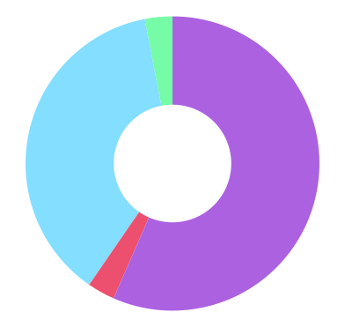
EDA
#Paused
3%
53%
#Cancelled
37%
#Active
Pareto
56%
80% of revenue from active users comes from 53% of them
#Non_renewing
3%
Notes:
6-
Στο σύνολο των πελατών για τους οποιους έχουμε δεδομένα το 53 % είναι ενεργό αυτην την στιγμή.
Σημαντικό να αναφερθεί ότι δεν ισχύει ο κανόνας του pareto αντιθετα το 80% των εσόδων προέρχονται από το 53% του πλήθους των πελατών. Αυτο σημαινει οτι για την BRYQ εχει μεγάλη σημασία το πλήθος των ενεργών πελατών

Slide 7
RFM ANALYSIS
RFM
Recency
Frequency
Monetary
Time passed since the last transaction
Number of transactions made over a given period
Value of transactions over a period of time
Notes:
7-
Η μεθοδολογία του marketing γνωστή ως RFM βασιζεται σε 3 πυλώνες:
Το ποσο πρόσφατα έχει γίνει συναλλαγή
Πόσο συχνά και τέλος η χρηματική αξία του συνόλου των συναλλαγών του πελάτη
Δημιουργείται λοιπον ενας δεικτης με βαση τον οποιον κατηγοριοποιούνται οι πελάτες

Slide 8
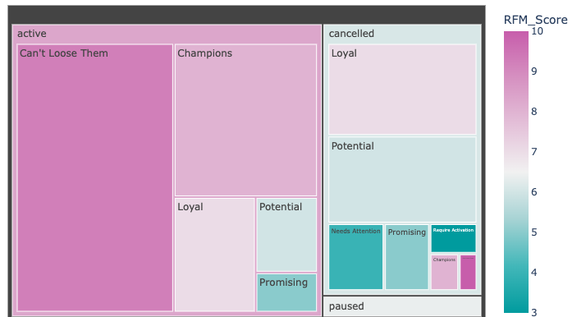
RFM ANALYSIS
1
Simple
2
Non-Industry specific
3
Incorrect
Notes:
8-
Αυτη η μεθοδολογία έχει καλύτερη εφαρμογή στην λιανική πώληση, καθως δεν λαμβάνει υπόψιν, χαρακτηριστικά του συγκεκριμένου κλάδου, και ομαδοποιεί τους πελατες με μια απλουστευτική λογική

Slide 9
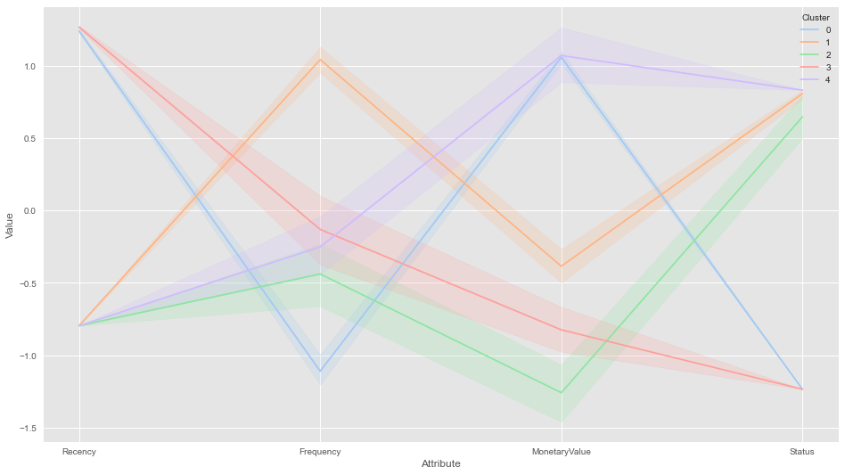
Non-CHURN CUSTOMER SEGMENTATION
CLUSTERING
Potential
Can’t Lose
Champions
Must Win Back
Require Activation
Notes:
9-
Οδηγηθηκαμε λοιπον στην χρήση ενος μοντελου μηχανικής μαθησης το οποίο μπορεί να υπολογίσει τις μαθηματικές αποστάσεις των μεταβλητών, ωστε να ομαδοποιηθουν οι πελάτες με τρόπο που ανταποκρίνεται πλήρως στην συμπεριφορά τους.
Καταλήγουμε λοιπον σε 5 ομάδες πελατών

Slide 10
CLUSTERS
4-Can’t Lose them
R
12%
F
M
S
3-Require Activation
1-Champions
R
14%
R
36%
F
0-Must Win Back
F
2-Potential
M
M
R
23%
R
15%
S
S
F
F
M
M
S
S
Notes:
10-
Αναλυτικά αυτες οι ομάδες είναι
Cant loose them. Είναι η πιο σημαντική κατηγορία ενεργών πελατών με την μεγαλυτερη χρηματική συνεισφορά
Κατόπιν έχουμε πελάτες που έχουν αποχωρήσει:
Η ομαδα 3 require activation είχαν καλη συχνοτητα εργασιών οσο ηταν ενεργοι και ίσως μπορούν να ξανακερδηθουν
H ομάδα 0 οι οποιοι είχαν κατα κυριο λογω πολυ μικρα χρονικα συμβολαια αλλα προσέφεραν ικανοποιητικό εισόδημα και για αυτο έχει νοημα να τους προσεγγισουμε εκ νεου

Slide 11
EARLY WARNING SYSTEM
PATTERN
A
HISTORIC DATA
Previous behaviour of each client
Validation
C
Cross validation and metrics
B
CLASSIFICATION
Machine learning algorithm
Notes:
Με βάσει λοιπον τα ιστορικά δεδομένα θέλαμε να χτίσουμε ένα μοντέλο που θα αναγνωρίζει την συμπεριφορα των πελατων που εχουν αποχωρησει και εφόσον αυτή εμφανιζεται σε ενεργους πελάτες να μας ενημερώνει για πιθανόν αποχώρηση.

Slide 12
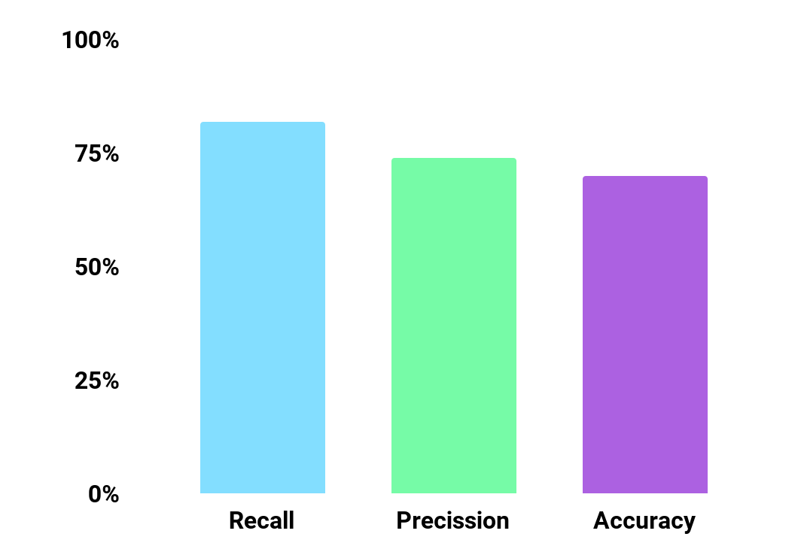
CLASSIFICATION SCORES
Recall
Is the fraction of relevant instances that were retrieved
Precision
Is the fraction of relevant instances among the retrieved instances
Accuracy
Is a metric of absence of bias e.g. how close or far off a given set of measurements to their true value
Notes:
12-Τα αποτελέσματα μας είναι ικανοποιητικά, με 82% επιτυχή αναγνώριση ενος test δειγματος πελατών που έχουν αποχωρήσει, δηλαδή στην ικανότητα του μοντέλου να μην χάνει πελάτες που έχουν αποχωρήσει.
tp/tp + fn
(74% ακρίβεια (tp/ tp+fp)
και 70% στον δεικτη που μετραει το σύνολο της σωστης κατηγοριοποίησης
tp+tn/ all)

Slide 13
SEGMENTATION AND PATTERN
VALIDATION
STATUS | CLUSTER | PATTERN | % of STATUS
ACTIVE | 1-Champions | ok | 48%
 |  | Warning! | 11%
 | 2-Potential | ok | 10%
 |  | Warning! | 7%
 | 4-Can’t Lose them | ok | 12%
 |  | Warning! | 12%
CANCELED | 0-Must Win Back | ok | 3%
 |  | Warning! | 58%
 | 3-Require Activation | ok | 18%
 |  | Warning! | 20%
PAUSED | 1-Champions | ok | 14%
 |  | Warning! | 14%
 | 2-Potential | ok | 14%
 |  | Warning! | 57%
30%
21%
Notes:
13-
Στην σύγκριση μεταξύ customer segmentation και patter reconition παρατηρουμε τα εξης:
-Η ομαδοποιηση πελατων οπως αναφέρθηκε προηγουμενως εμφανίζει καλά αποτελέσματα
-Απο τους ενεργούς πελάτες μας δίνεται ενα 30% που αναγνωρίζεται ως επιφοβο να αποχωρήσει
-Στους μη ενεργους πελάτες έχουμε 21% το οποίο δόθηκε λάθος κατηγοριοποίηση

Slide 14
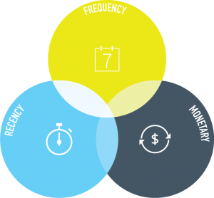
DASHBOARD
Input Data
Early Warning
Data are uploaded in the app
Classification based on the pattern of churned customers
Interface app
Customer Analysis
Choose between type of analysis
Individual customer’s activity
RFM graph
Comparison
Graphical representation
RFM vs Early Warning
Notes:
Θεωρησαμε πως θα ηταν σκοπιμο να απεικονισουμε τα αποτελεσματα της αναλυσης μας σε ενα interactive dashboard. Για τον λογο αυτο λοιπον δημιουργησαμε με τη βοηθεια του streamlit ενα web application το οποιο και θα σας παρουσιασουμε στη συνεχεια.
1. Ξεκιναμε κανοντασ upload τα δεδομενα τα οποια και τρέχει ο αλγόριθμος δίνοντας μας τα αποτελέσματα που φαινονται παρακατω
2. Η εφαρμογη αναπτυσσεται σε 3 φύλλα, rfm μεθοδολογία, clustering και τελος το συστημα early warning
3. Στην καρτελα του rφm έχουμε μια διαγραμματική απεικονιση με interactive τροπο, καθως και μια συντομη διαγραμματική παρουσίαση του υψους των μεταβλητών για κάθε ομάδα που δημιουργήθηκε μέσω της rfm αναλυσης.
4. Αλλαζοντας καρτελα περναμε στο clustering το οποιο μας δινει και τον μαθηματικά βελτιστο αριθμό clusters στον οποιο κατηγοριοποιουνται οι πελατες. Ωστοσο μπορουμε με βασει το business intelligence να το αλλαξουμε.Επισης υπάρχει διαγραμματική απεικονιση του υψους των μεταβλητών για το καθε cluster με τρεις τρόπους για να έχουμε πλήρη ορατότητα.
5. Τέλος στο early warning εχοντας ηδη τρεξει το αντιστοιχο script, ανεβαζουμε τα αποτελεσματα. Βάσει αυτου μας ενημερώνει για- σημαντικές μεταβλητες για την αναλυση - πλήρη πινακα δεδομενων - διαγραμματική παρουσίαση της σχέσης των μεταβλητών, του αποτελεσματος του εαρλυ warning και τελος το πραγματικό status των πελατων αυτην την στιγμη
Τελος θα ηθελα να σημειωσω οτι τα διαγ στην παρουσιαση και στο ντας ειναι μετασχηματισμενα προειμενου να μην παραβουμε τους προσυμφωνειθεντες ορους χρησης

Slide 15
SUMMARY & OUTLOOK
Classification of existing customers for potential churn.
PATTERN
Customer segmentation based on unsupervised machine learning
Interactive Graphs & automated scripts
C
CLUSTERING
DASHBOARD
B
D
Not industry specific, raises issues of validity.
Retrain with larger dataframe and establish validity across time
RFM
A
E
OUTLOOK
Notes:
14-
Εν κατακλείδι:
Εξετάσαμε την κατηγοριοποίηση των πελατών βάσει του RFM μοντελου την οποια ωστοσο δεν βρήκαμε ικανοποιητική
Χρησιμοποιησαμε επιτυχώς unsupervised learning για το customer segmentation
Με βάσει το μοτίβο της συμπεριφοράς του εκάστοτε πελάτη αναγνωρίσαμε δυνητικους πελατες προς αποχωρηση
Παρουσιασαμε τα αποτελεσματα σε ενα interactive dashboard με την ολη διαδικασια εχει αυτοματοποιηθεί με την χρήση scripts
Οσον αφορα την προοπτκη της αναλυσης, θα θελαμε να εξετασουμε την εγγυροτητα της με το περασμα του χρονου καθως επισης και την ανταποκριση της σε μεγαλυτερο ογκο δεδομενων.

Slide 16



THANK YOU!
Notes:
Ευχαριστουμε πολυ την big blue για την υποστήριξη
Την bryq για την δυνατοτητα που μας εδωσε να συνεργαστουμε και την slidesgo για τα infographics
Ευχαριστουμε και εσας για την προσοχη σας και θα χαρουμε να απαντήσουμε σε οποιαδηποτε ερωτηση.

Slide 17
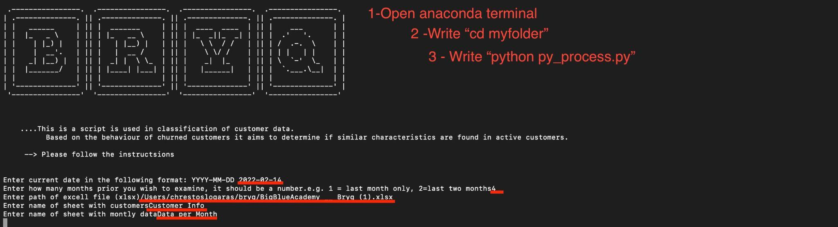
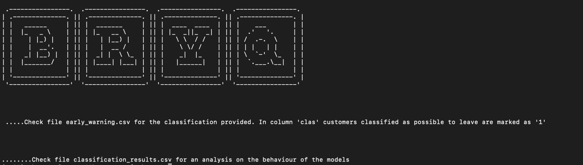
py_process.py
To run the dashboard:
-Open terminal
-(optional)Activate env
-Write “streamlit run path/dashboard_bryq.py”
Notes:
Να φτιάξω κάποιο σχεδιαγραμμα

